Slide 1
Формы обучения детей дошкольного возраста
МБДОУ Нижнегорский детский сад
«Чебурашка»

Slide 2
Форма организации обучения - это способ организации обучения, который осуществляется в определенном порядке и режиме.

Slide 3
В детском саду используются фронтальные, групповые, индивидуальные формы организованного обучения.

Slide 4
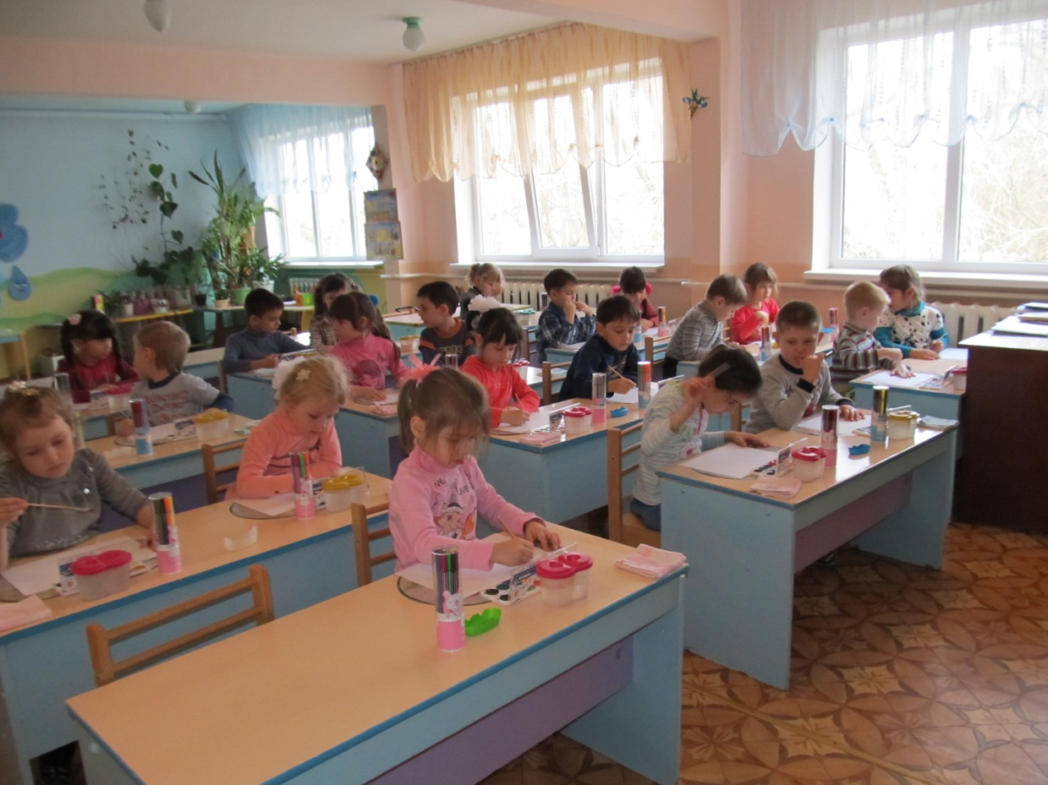
Фронтальная форма организации обучения.
Работа со всей группой, четкое расписание, единое содержание.

Slide 5
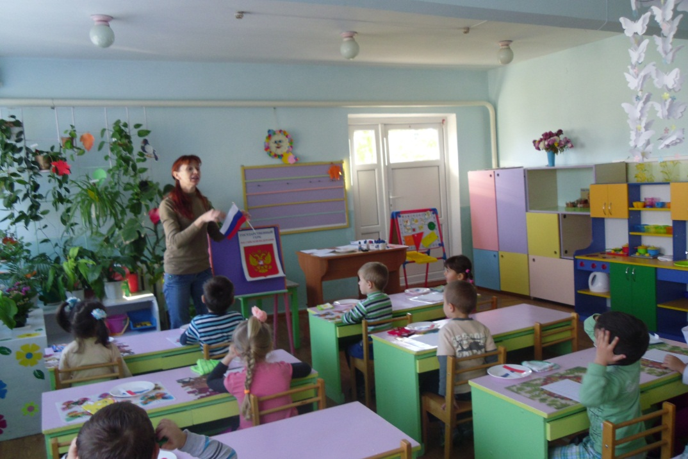
Достоинствами формы являются четкая организационная структура, простое управление, возможность взаимодействия детей, экономичность обучения; недостатком - трудности в индивидуализации обучения.

Slide 6
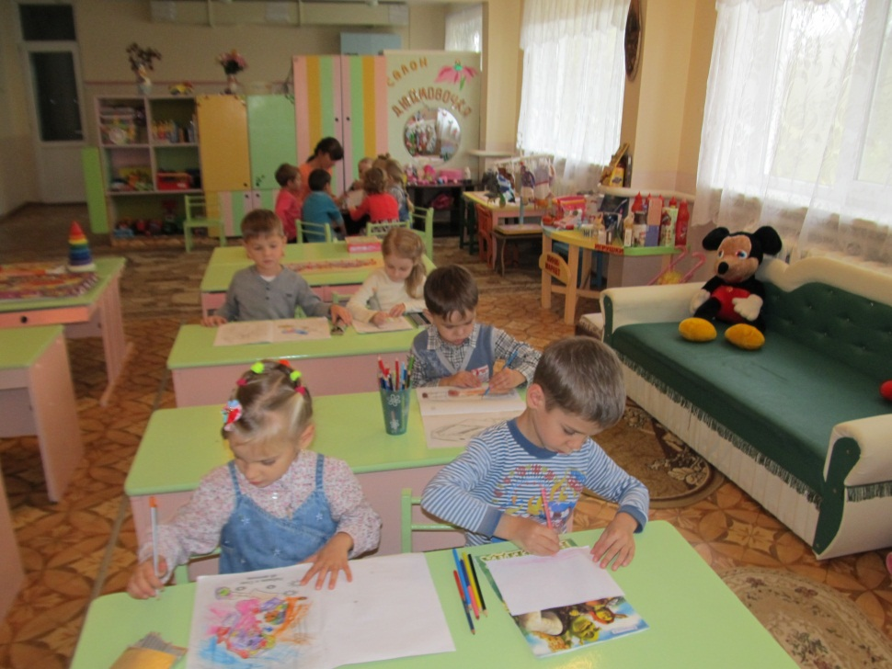
Групповая форма организации обучения
Группа делится на подгруппы- личная симпатия, общность интересов, но не по уровням развития.
Главное обеспечить взаимодействие детей в процессе обучения.

Slide 7
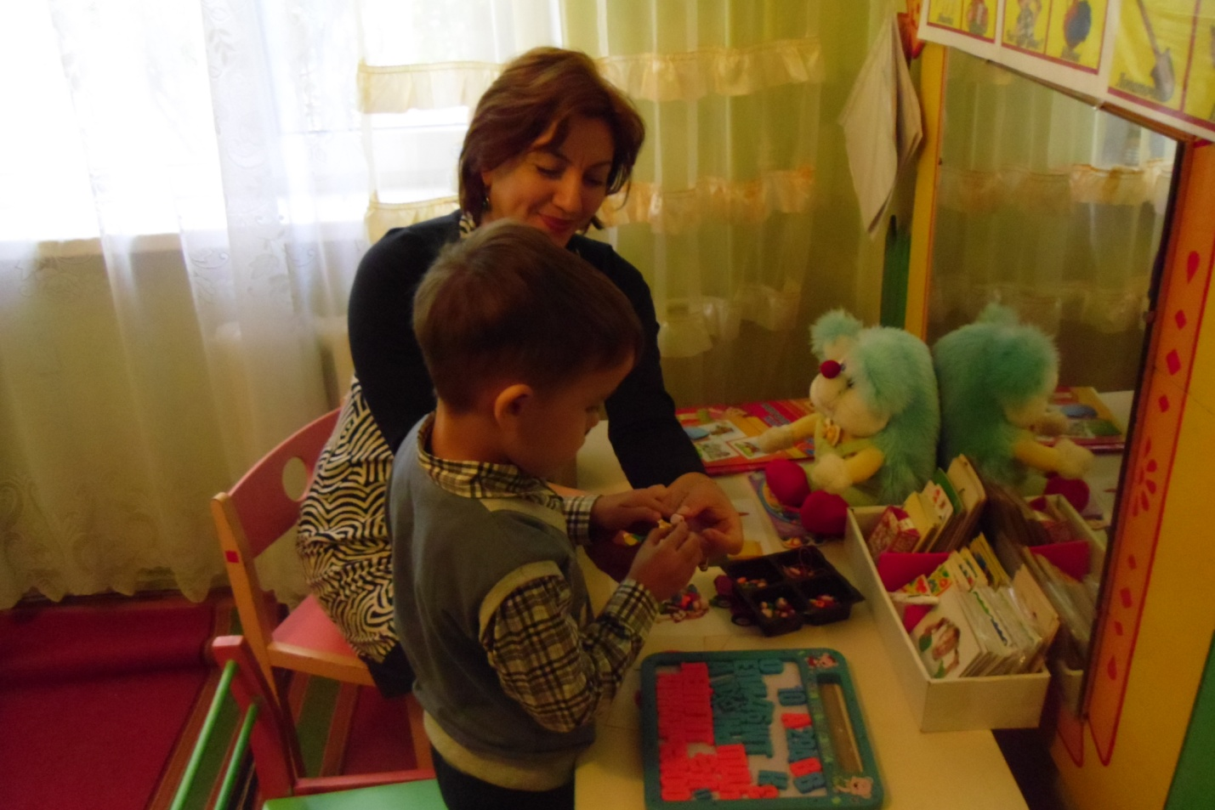
Индивидуальная форма организации обучения
позволяет индивидуализировать обучение (содержание, методы, средства), создает эмоциональный дискомфорт; неэкономичность обучения; ограничение сотрудничества с другими детьми.

Slide 8
Основной формой организации обучения в дошкольном образовательном учреждении является непосредственно образовательная деятельность (НОД).
При проведении непосредственно образовательной деятельности выделяется три основные части.

Slide 9
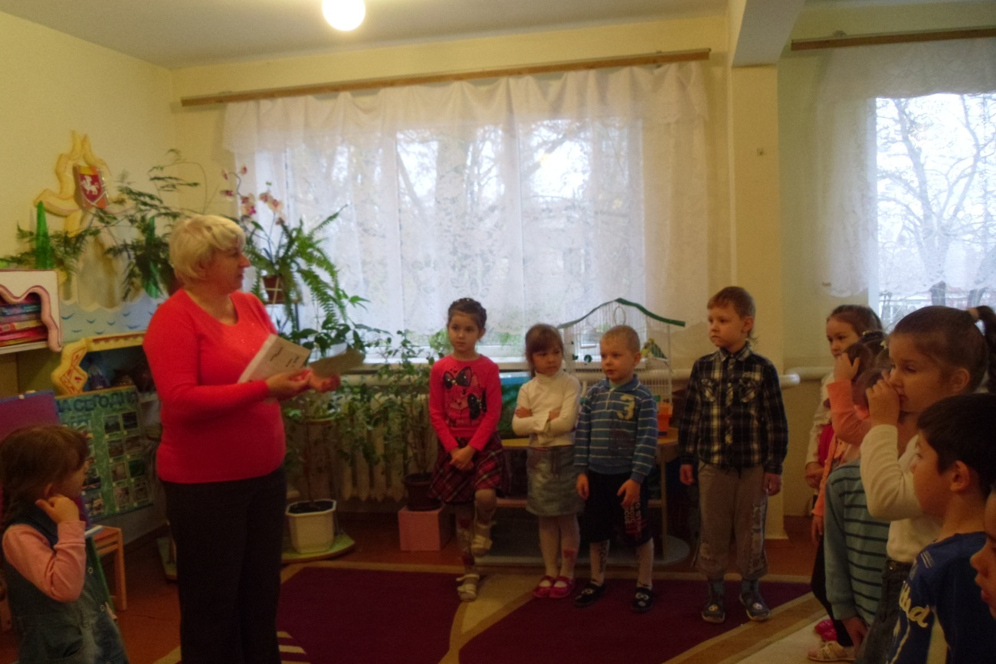
Первая часть
введение детей в тему занятия, определение целей, объяснение того, что должны сделать дети.

Slide 10
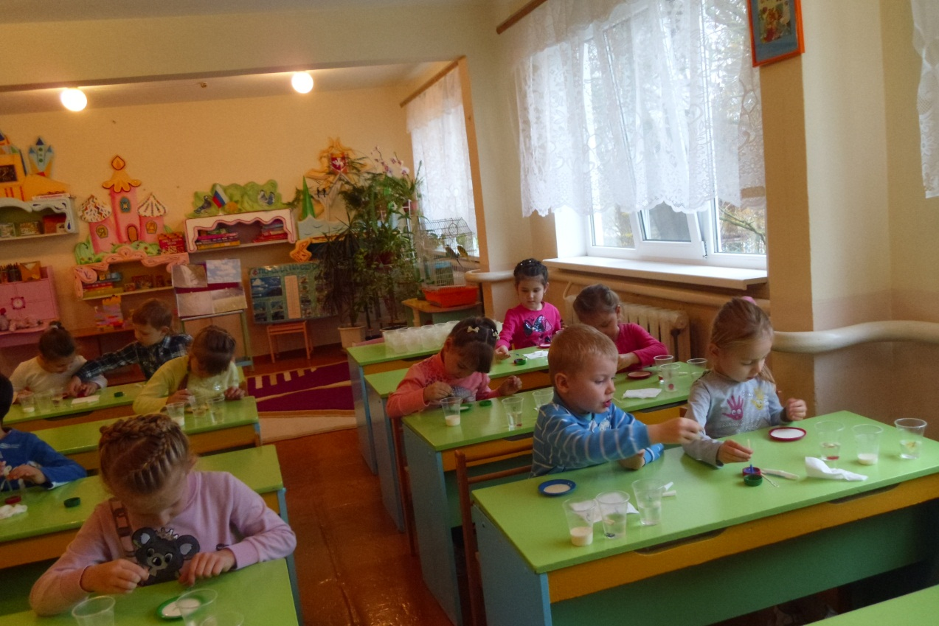
Вторая часть
самостоятельная деятельность детей по выполнению задания педагога или замысла самого ребенка.

Slide 11
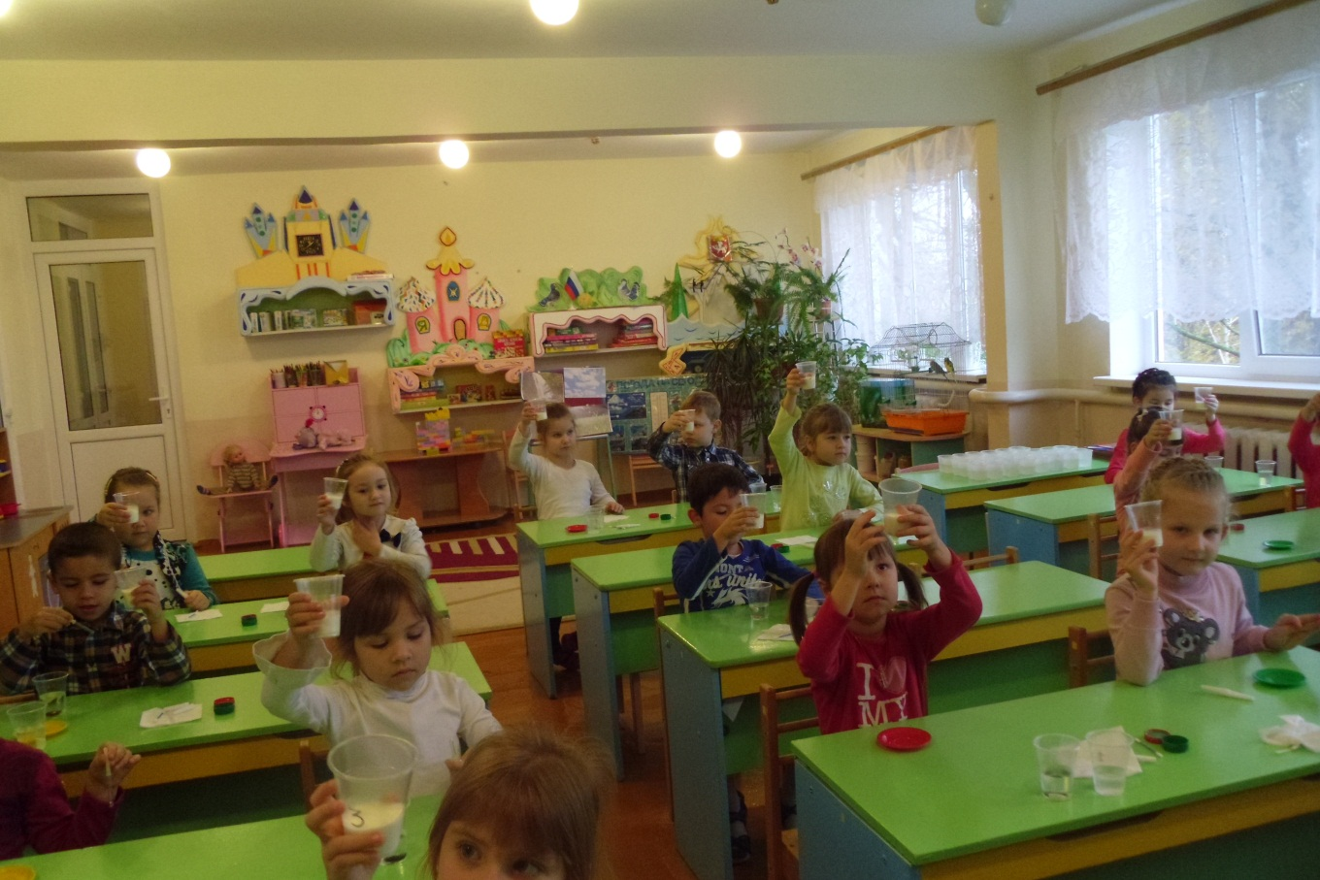
Третья часть
анализ выполнения задания и его оценка.

Slide 12
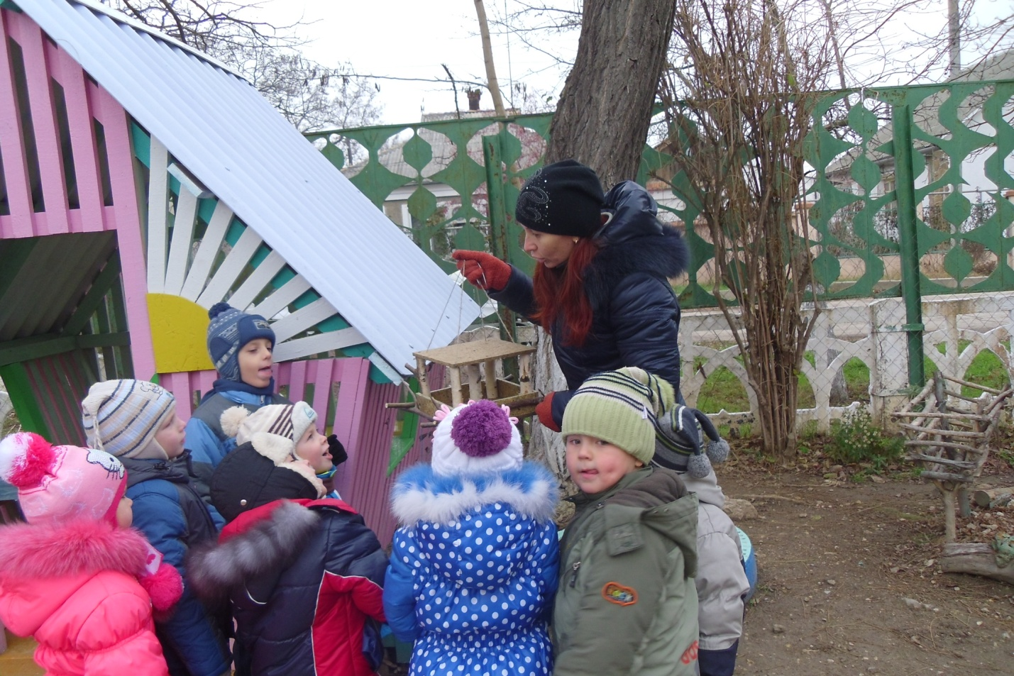
Формы организации обучения в повседневной жизни.
прогулка, которая состоит из:
наблюдений за природой, окружающей жизнью;
труда в природе и на участке;

Slide 13
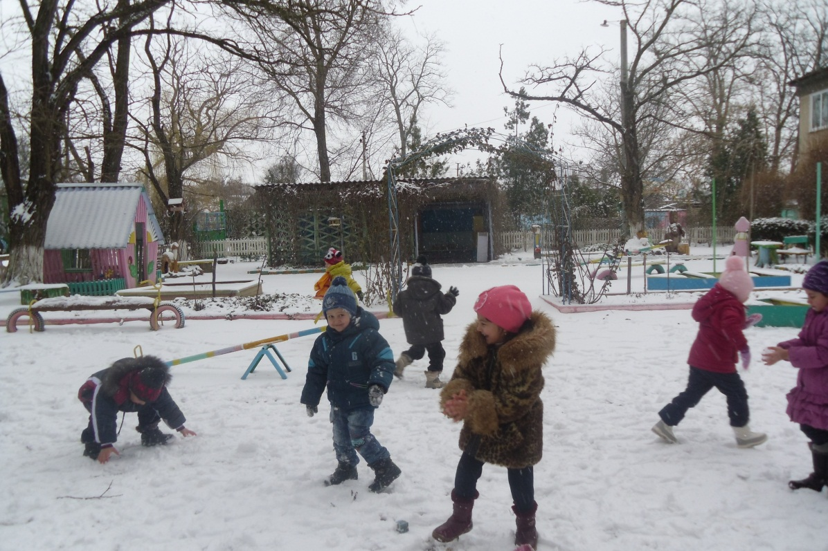
Прогулка
состоит из:
подвижных игр;
самостоятельной игровой деятельности;
экскурсии;

Slide 14
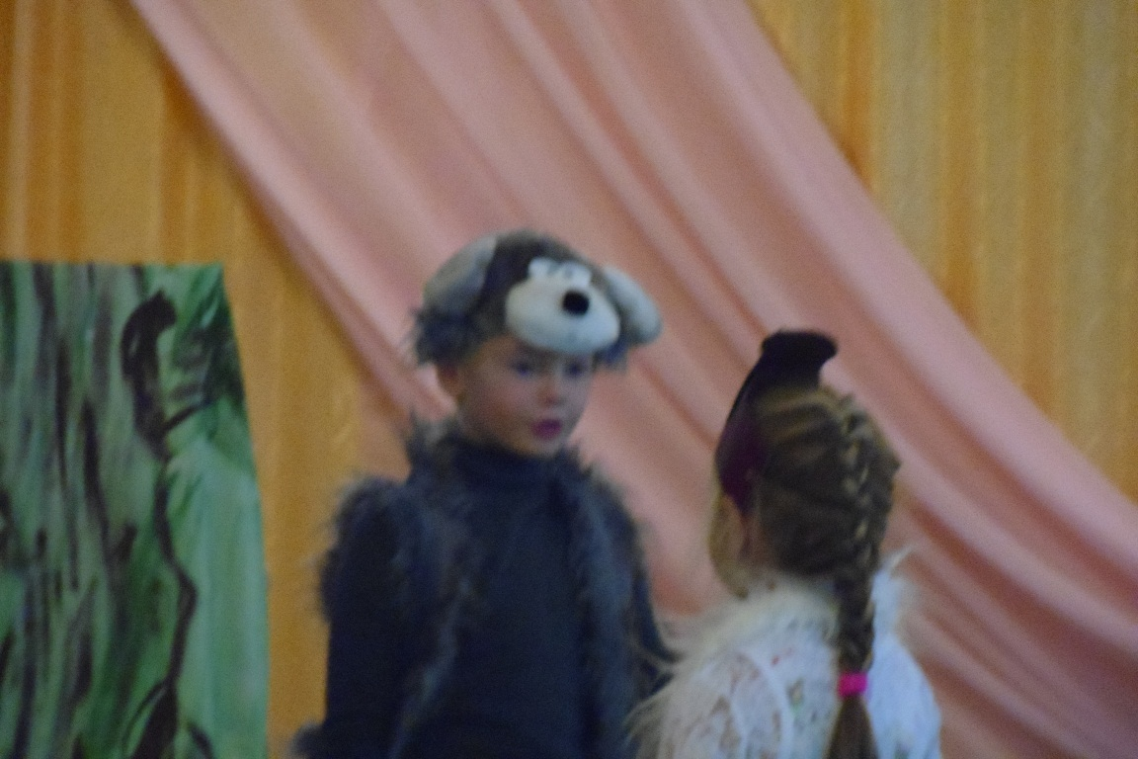
Игры:
- сюжетно-ролевые;
- дидактические игры;
- игры-драматизации;

Slide 15
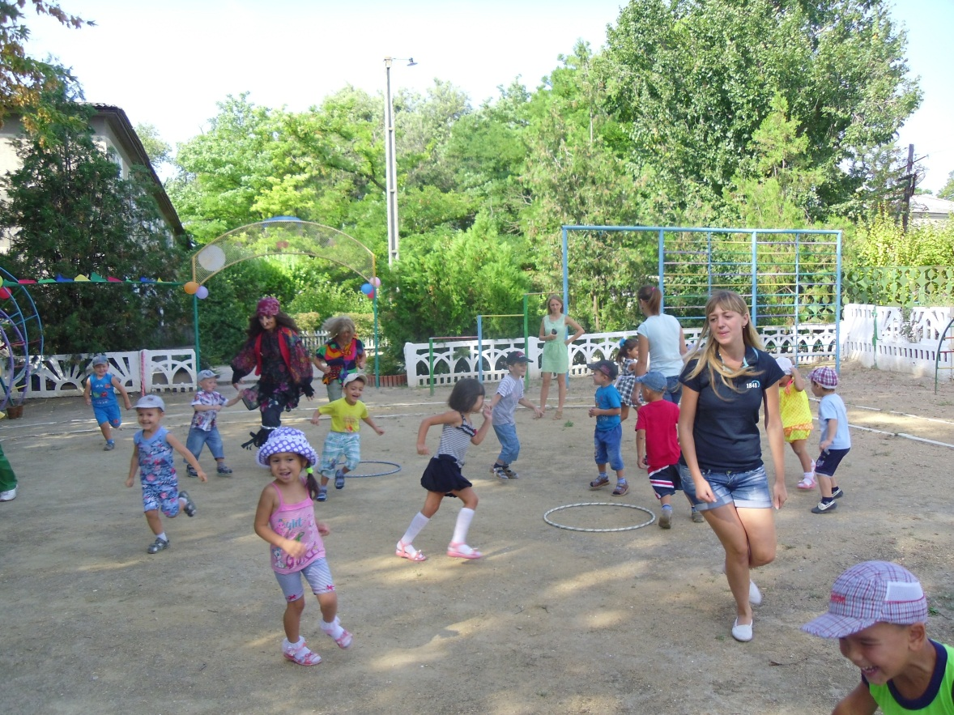
Игры:
- спортивные игры;
-дежурство детей по столовой, на занятиях

Slide 16
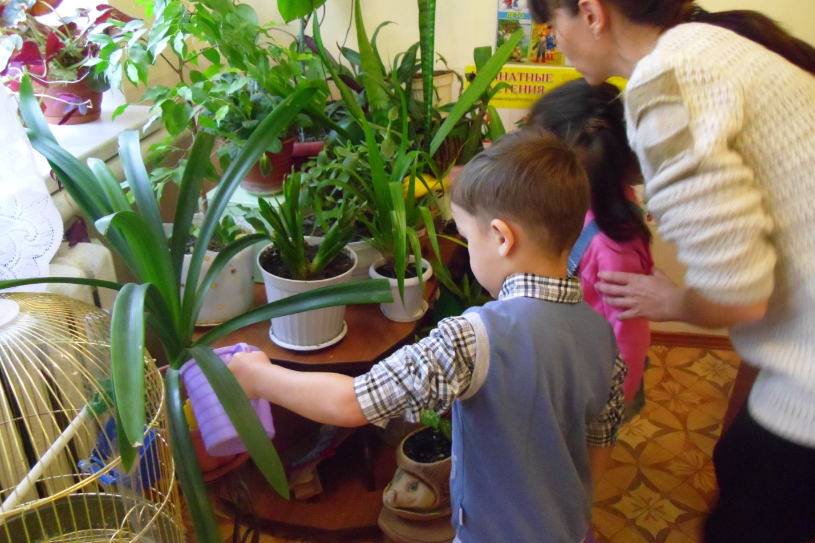
Труд:
- коллективный;
- хозяйственно-бытовой;
- труд в уголке природы;
- художественный труд;

Slide 17
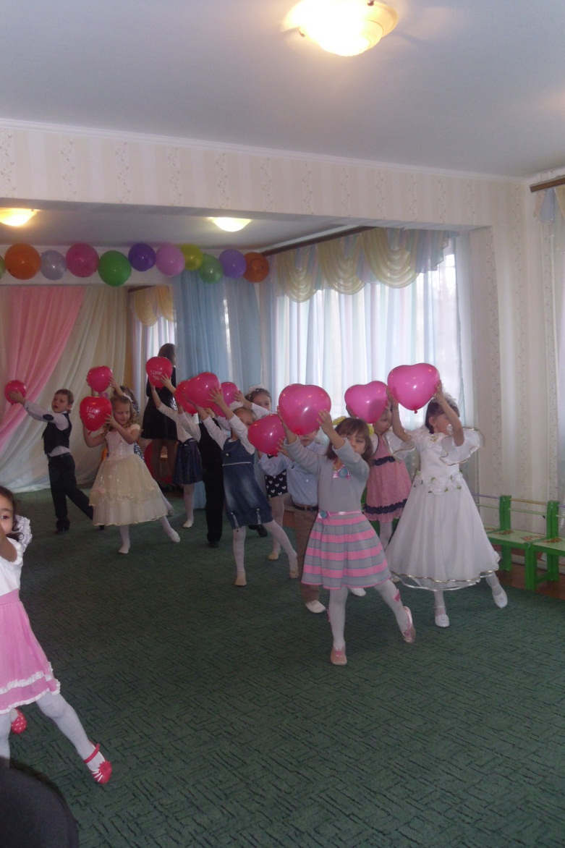
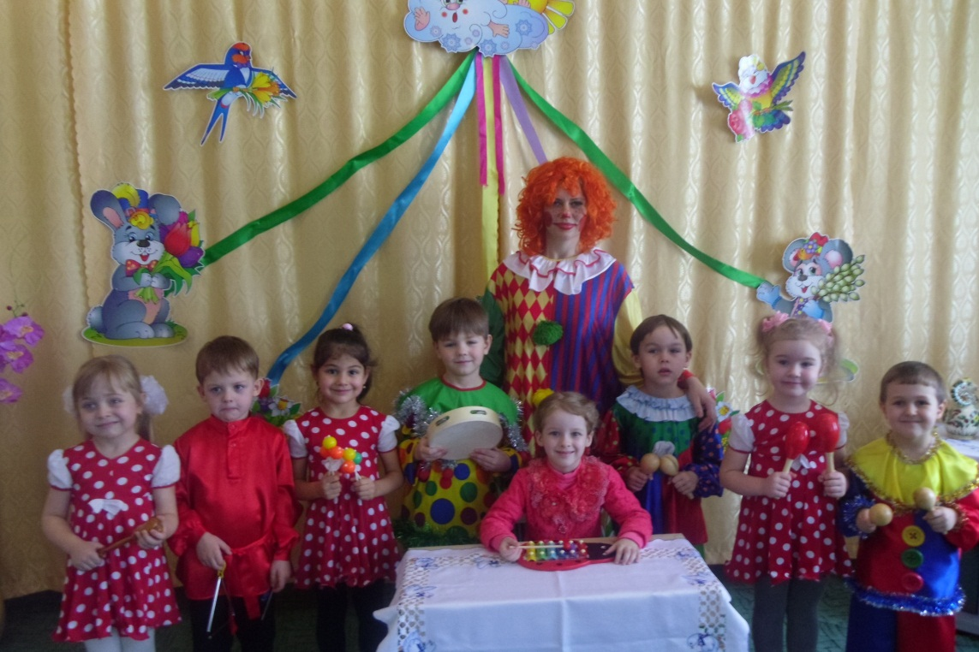
экспериментирование;
проектная деятельность;
развлечения, праздники;

Slide 18
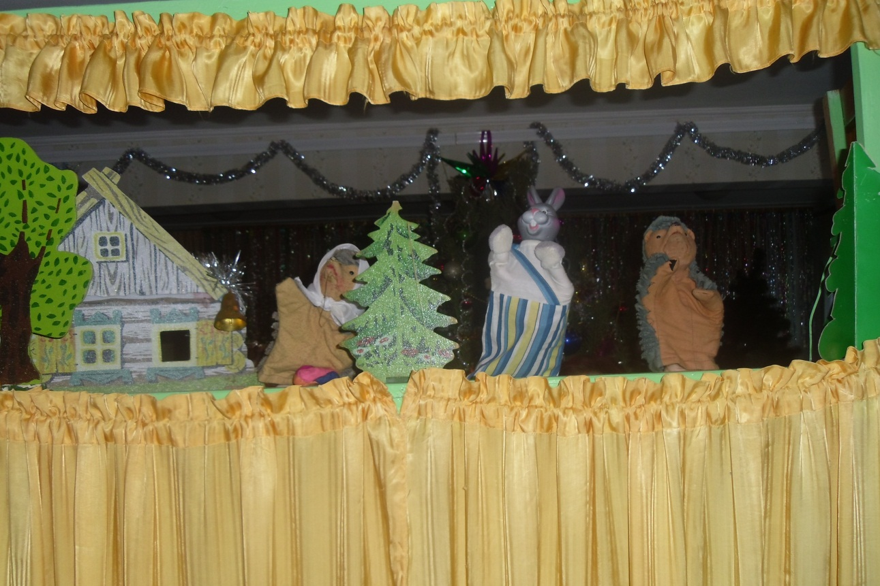
чтение художественной литературы;
беседы;
показ кукольного театра;
вечера-досуги

Slide 19
виды деятельности:
предметно-игровая,
трудовая,
спортивная,
продуктивная,
общение,
сюжетно-ролевые и другие игры, которые могут быть источником и средством обучения.

Slide 20
Спасибо за внимание

